Slide 1
Герои Великой Отечественной войны в названиях улиц Южно-Сахалинска
Бездомникова Полина
2 класс «Е»
Средняя Школа 6

Slide 2
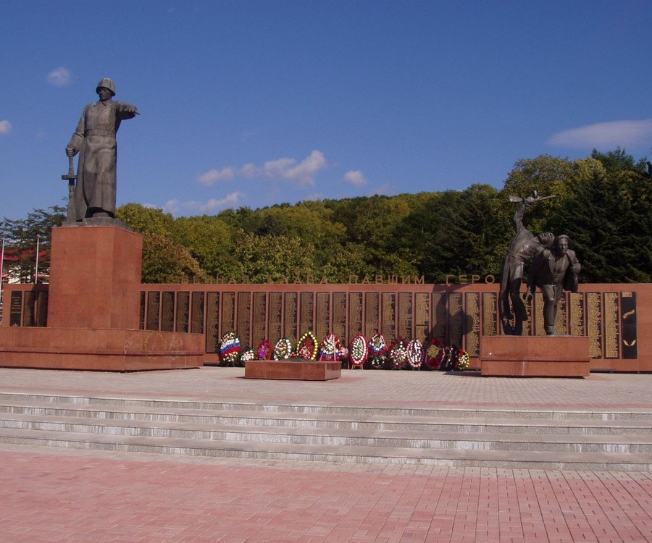
Вечером 24 августа 1945 года для Южно-Сахалинска закончилась война

Slide 3
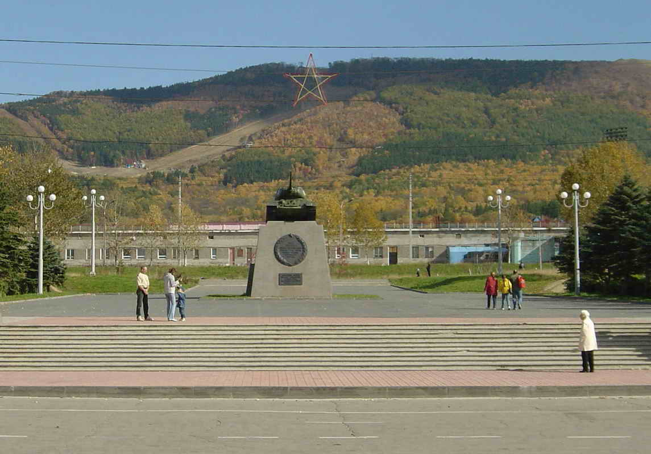
В память о Великой отечественной Войне
улицы Южно-Сахалинска носят имена героев

Slide 4
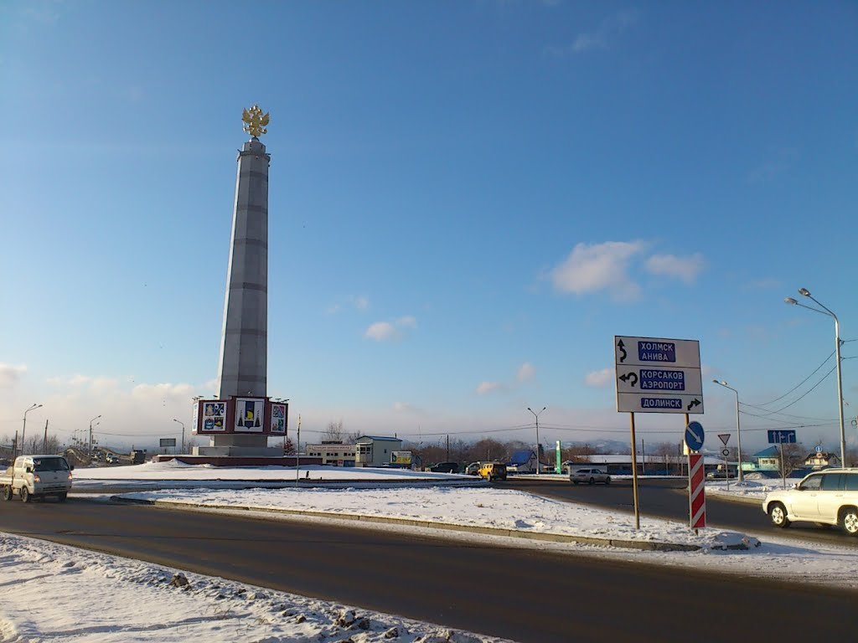
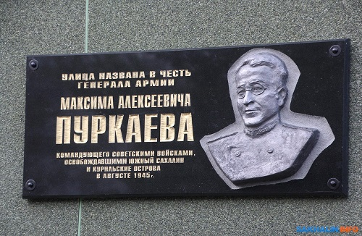
Улица Пуркаева

Slide 5
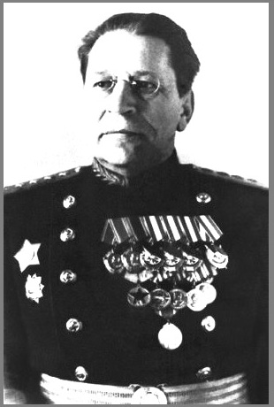
ПУРКАЕВ Максим Алексеевич
26.8.1894 - 1.1.1953
командующий 2-м Дальневосточным фронтом

Slide 6
Улица имени Антона Буюклы

Slide 7
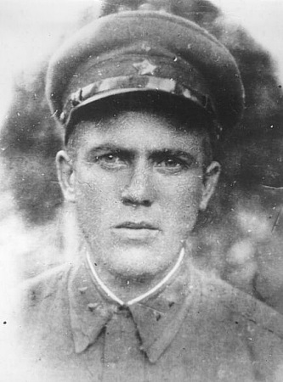
Антон Ефимович Буюклы
(1915—1945) — старший сержант Рабоче-крестьянской Красной Армии
Герой Советского Союза
14 августа 1945 года закрыл собой амбразуру дзота. Ценой собственной жизни Буюклы обеспечил успех боевых действий полка. Похоронен в селе Леонидово Поронайского района.

Slide 8
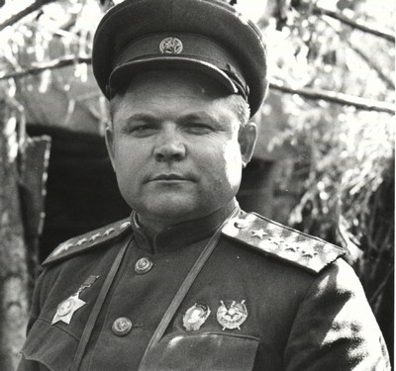
Улица Ватутина
Ватутин Николай Фёдорович
13.12.1901 - 15.04.1944
Герой Советского Союза
командующий войсками 1-го Украинского фронта, генерал армии.
Погиб 15 апреля 1944 года возле украинского города Ровно.

Slide 9
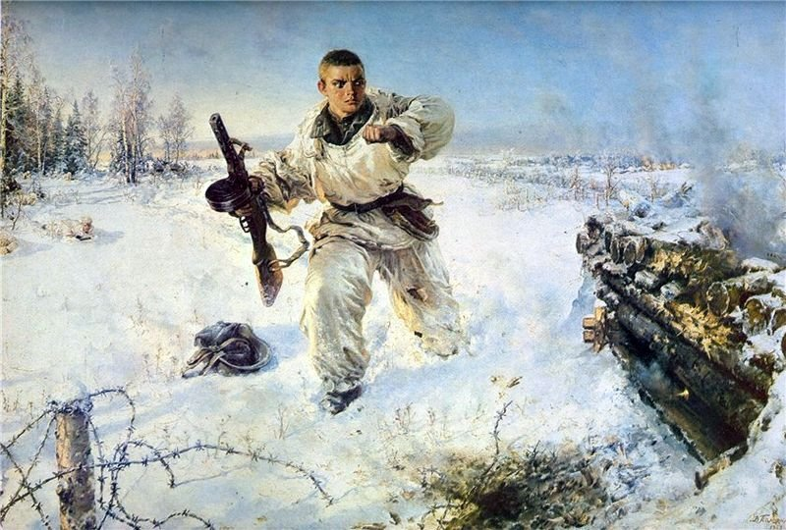
Улица имени Александра Матросова
Александр Матвеевич
Матросов
5 апреля 1924 - 27 февраля 1943
Герой Советского Союза.
Закрыл своей грудью амбразуру немецкого дзота

Slide 10
Спасибо за внимание

